Slide 1
Python for data analysis
Rapport Louis VAN HECKE

Slide 2
Analyse du sujet
Ce dataset rassemble les données enregistrées par les téléphones de 30 personnes dans différentes situations. Le téléphone comportant plusieurs capteurs, nous avons différentes données (accélération, gyroscope, …). Les actions peuvent être divisées en trois parties : statique, en mouvement et la transition entre les deux.
Dans notre cas, le but est donc de pouvoir identifier quelle action est en train d’effectuer la personne grâce aux données des capteurs.
L’analyse des données peut être après utilisé par les capteurs d’autres objets que le téléphone comme par exemple des montres connectés ou des écouteurs sans fils

Slide 3
Comment utiliser les résultats
Dans notre cas, les données peuvent être facilement récupérées et peuvent servir dans différentes situations.
On peut par exemple, savoir si une personne âgée est tombée de son lit ou si elle est bien allongée. Cette solution est applicable à plus grande échelle que des caméras de surveillance par exemple et à moindre coût.
Dans le cas d’applications de sport, les données peuvent être utiles pour l’analyse de l’activité sportive d’une personne.
On peut aussi utiliser ces données pour l’analyse du sommeil d’une personne.

Slide 4
Comment Obtenir l’information?
Dans un premier temps, il faut savoir quelle information on veut retirer de ces données. Ici, on va vouloir obtenir la position d’une personne.
Pour obtenir cette information, il faut entrainer un modèle à déterminer la position de la personne par rapport aux données d’entrés. On va tester plusieurs modèles en changeant les hyperparamètres pour obtenir les meilleurs résultats.
On va aussi visualiser graphiquement les liens entre les variables et les différentes positions

Slide 5

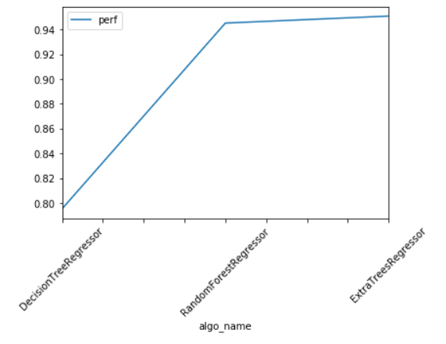
Le choix du modèle
J’ai donc décidé de tester trois modèles différents de régression suivant : Decision Tree, Random Forest et Extra Trees en modifiant les hyperparamètres et en gardant les meilleurs résultats.
On peut voir sur le graphique que le modèle Extra Trees est le meilleur dans notre situation.

Slide 6
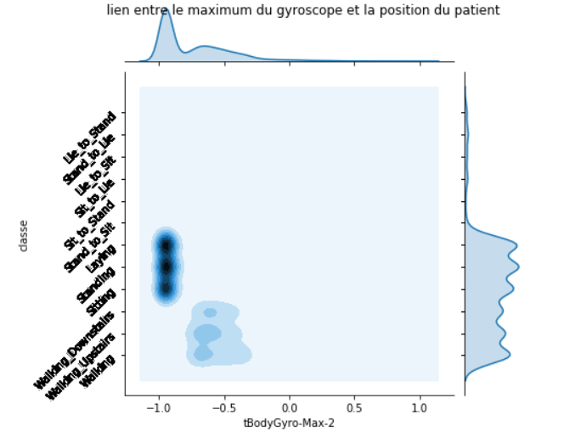
Les liens
Avant de tester les différents modèles, j’ai utilisé la heatmap de la librairie seaborn pour voir s’il y avait des valeurs pour toutes les situations.
On peut voir avec le graphique suivant le lien entre certaines positions et la valeur 2 du gyroscope. Ce graphique est un joinplot de la librairie seaborn lui aussi.

Slide 7
Résultats
Dans notre cas, j’ai obtenu une précision d’environ 95% grâce au modèle d’Extra Trees pour déterminer la position d’une personne.
Ce résultat est utilisable dans des cas où la précision n’est pas quelque chose de critique comme le cas des personnes âgées comme énoncé précédemment. On pourrait l’utiliser dans des cas d’analyses de données par exemple. La prochaine étape serait de voir la précision pour chaque posture est pas la totalité des postures.
La rapidité d’obtention des résultats permet d’être intégré dans des projets au le changement d’état d’une personne peut être rapide et permettrait une meilleure adaptation de l’objet.

